Slide 1
О внесении изменений в реестр операторов, осуществляющих обработку персональных данных
Совещание руководителей ОО
25.04.2014

Slide 2
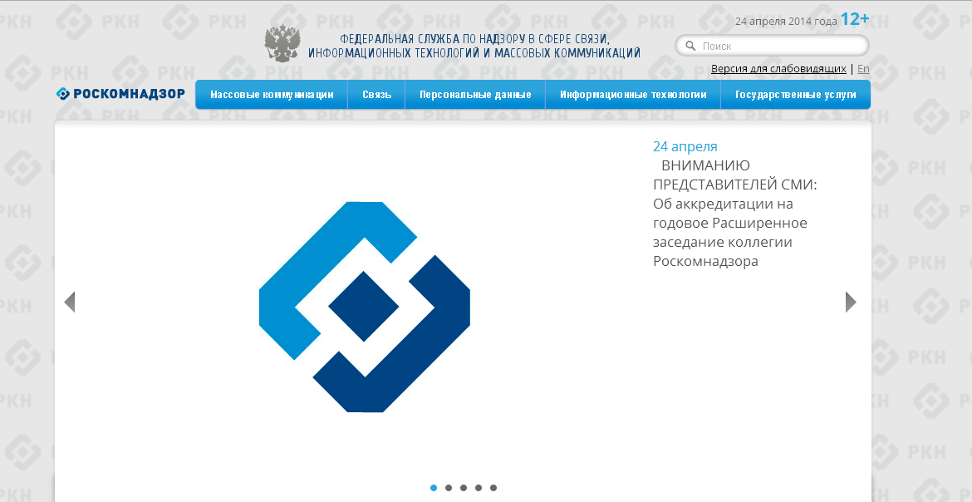
Сайт Роскомнадзора
http://rkn.gov.ru/

Slide 3
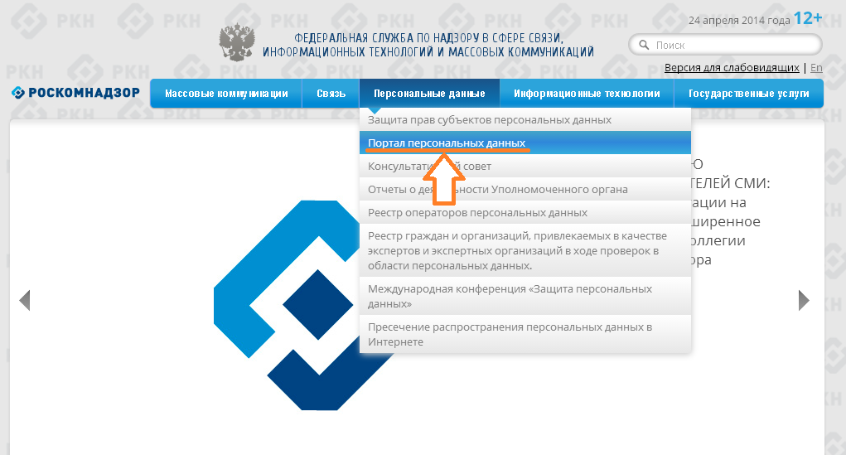
Портал персональных данных

Slide 4
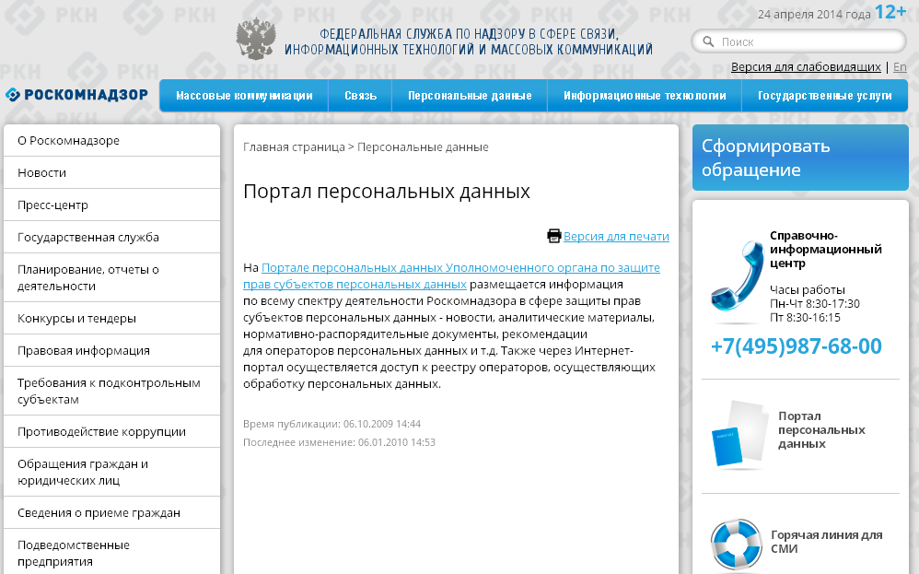
Портал персональных данных
Перейти по ссылке

Slide 5
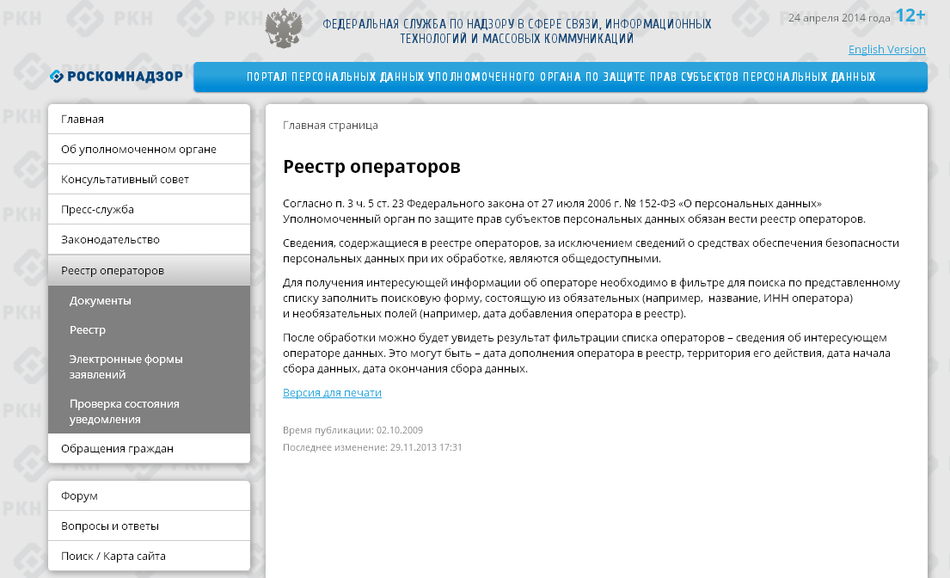
Реестр операторов

Slide 6
Электронные формы заявлений
Перейти к заполнению формы электронного уведомления
Перейти к заполнению информационного письма о внесении изменений в сведения в реестре операторов, осуществляющих обработку персональных данных

Slide 7
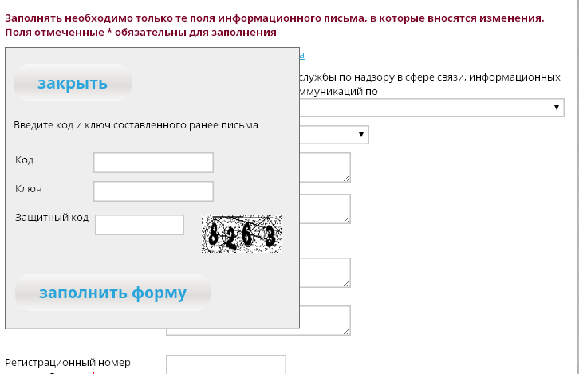
Внесение изменений
Если имеются код и ключ ранее составленного письма, есть возможность заполнить форму данными этого письма
Заполняются только
поля, в которые
вносятся изменения!

Slide 8
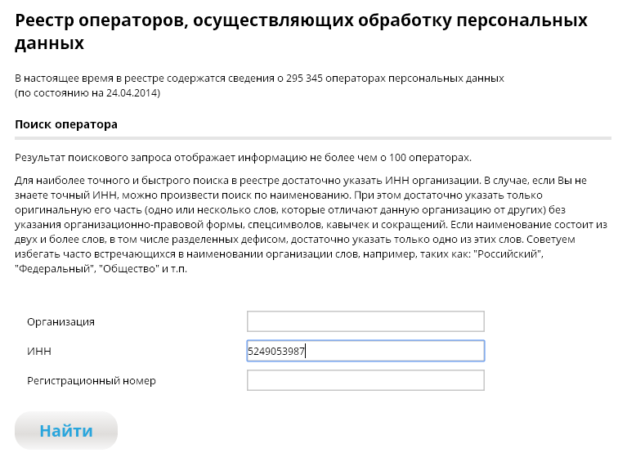
Реестр операторов
ИНН

Slide 9
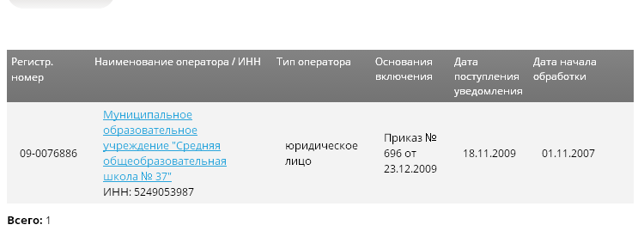
Реестр операторов
Перейти по ссылке

Slide 10
После заполнения формы уведомления
и отправки ее в информационную систему, необходимо распечатать заполненную форму, подписать ее
и направить в соответствующий территориальный орган Роскомнадзора
Управление Роскомнадзора
по Приволжскому федеральному округу
603950, ГСП-5, г. Нижний Новгород, Зеленский съезд, д.4
Телефон: (831) 430-33-17

